Slide 1
Weekly Report
Jibeom Kim

Slide 2
Weekly Report
Summary of this week’s work
Action Item

Slide 3
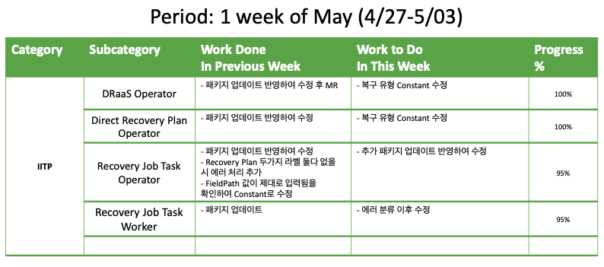
Weekly Report

Slide 4
Summary of this Week’s work
DRaaS Operator
패키지 업데이트 반영하여 수정 후 MR -> 복구 유형 수정 후 MR
Direct Recovery Plan Operator
패키지 업데이트 반영하여 수정 -> 복구 유형 수정 후 MR
Recovery Job Task Operator
패키지 업데이트 반영하여 수정
Recovery Plan 두 가지 라벨 둘다 없을 시 에러 처리 추가
FieldPath 값이 제대로 입력됨을 확인하여 Constant로 수정
Recovery Job Task Worker
패키지 업데이트

Slide 5
Action Item
DRaaS Operator
복구 유형 Constant 수정
Direct Recovery Plan Operator
복구 유형 Constant 수정
Recovery Job Task Operator
추가 패키지 업데이트 반영하여 수정
Recovery Job Task Worker
에러 분류 이후 반환 에러 수정

